Slide 1
Deformazioni flessionali
Riferimenti: Hibbeler, Cap 10 e Cap 13.

Slide 2
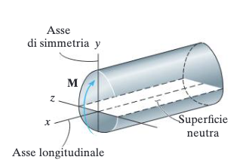
Sistema di riferimento
Consideriamo le deformazioni flessionali di travi la cui sezione abbia un asse di simmetria

Slide 3
Relazione momento-curvatura

Slide 4
Per comprendere l’origine della relazione tra momento flettente e curvatura di una trave occorre avere chiare le relazioni che intercorrono tra caratteristiche della sollecitazione e tensioni.

Slide 5
Relazioni tra CdS e tensione normale

Slide 6
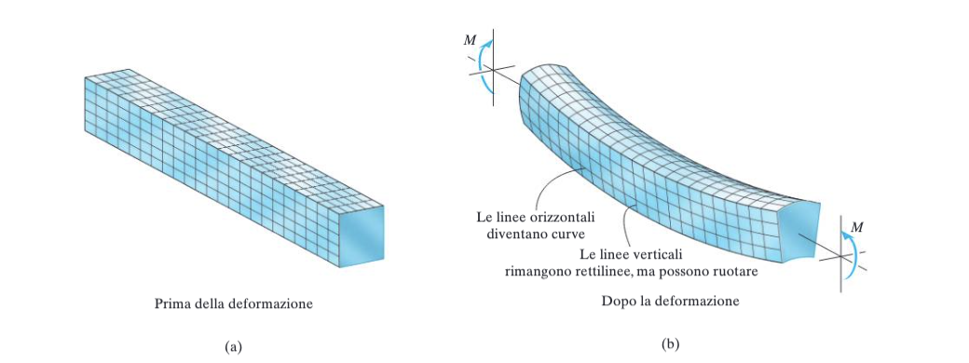

Slide 7
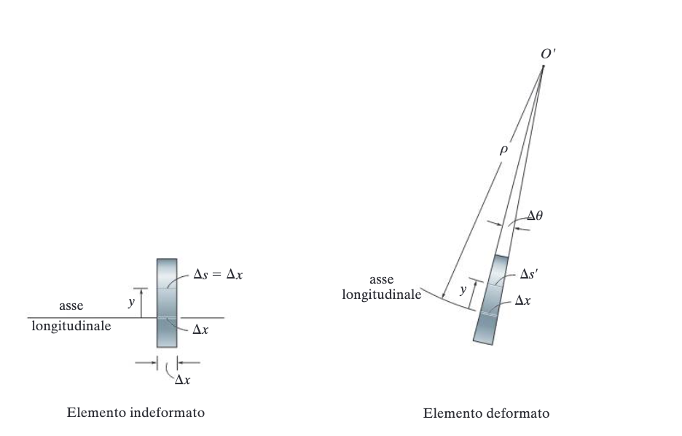
Relazione tra momento e raggio di curvatura

Slide 8
Caso in cui E non sia costante sulla sezione
Attenzione: se il modulo di Young non e’ costante sulla sezione non e’ piu’ vero che l’asse neutro e’ quello baricentrico.
In tal caso, occorrera’ individuare un “baricentro equivalente”, ottenuto pesando l’area con il modulo di Young.

Slide 9
Formula della flessione

Slide 10
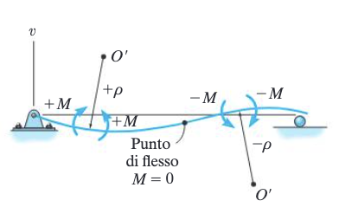
Relazione tra curvatura e spostamento

Slide 11
Convenzione italiana

Slide 12
Per una trave staticamente determinata, se si conosce M e` possibile risalire a v(x) a meno di due costanti di integrazione.
Al variare di queste costanti, si ottiene una famiglia di spostamenti che differiscono per uno spostamento rigido v(x)=Ax+B.
Tali costanti possono essere determinate imponendo le condizioni di vincolo

Slide 13
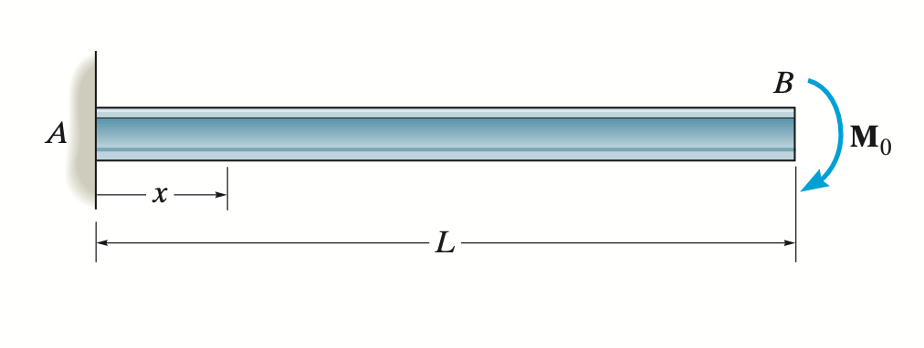
Esempio

